Slide 1

Python全栈开发工程师
上海育创网络科技有限公司
主讲人：菜芽

Slide 2

Python基础编程
第6章
函数

Slide 3
本章目录
01
定义函数调用函数
02
函数参数
03
函数返回值
04
局部变量和全局变量
05
匿名函数
06
递归函数
07
高阶函数

Slide 4
01
定义函数

Slide 5

函数概述
函数：组织好的、可重复使用的、用户实现单一或者关联功能的代码段。函数能够提高应用的模块性和代码的重复利用率。Python提供了很多内置的函数，比如len等等，另外也可以根据自己的业务需求进行用户自定义函数的创建。

Slide 6
函数的定义规则
函数代码块以 def 关键词开头，后接函数标识符名称和圆括号()。
任何传入参数和自变量必须放在圆括号中间。
函数的第一行语句可以选择性地使用文档字符串---用于存放函数说明。
函数内容以冒号起始，并且缩进。

Slide 7
定义函数
def 函数名([参数列表]): #参数列表可选项
函数体
语法如下：
示例
def PName(): #使用def定义一个函数PName()
print("hello 小明")
PName() #调用函数
Notes:
help(max)
Help on function max in module __main__:
max(x, y)
获取最大值（定义max函数时的文档注释）

Slide 8
调用函数
Python内置了很多函数，内置函数可以直接调用。调用一个函数需要知道函数的名称和函数的参数。
语法
函数名([参数列表])
函数名其实就是指向一个函数对象的引用，完全可以把函数名赋值给一个变量，相当于给这个函数起了一个别名
students=[2,3,4,3,23,43] a=len #变量a指向len函数 num=a(students) #可以通过a调用到len函数 print("studnets列表元素的个数为：",num)

Slide 9
02
函数参数

Slide 10
形参和实参的概念
示例
形参
#定义函数
def PName(userName):
print("hello"+userName)
#调用函数
PName('小明')
实参

Slide 11
函数参数分类
必备参数
关键字参数
默认参数
不定长参数

Slide 12
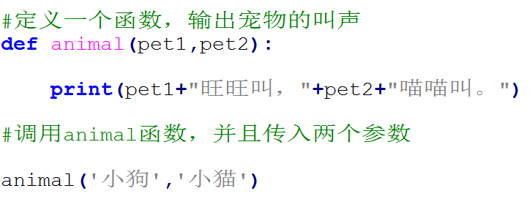
函数参数--必备参数
函数定义中允许拥有多个形参，因此函数在调用的时候，也可能包含多个实参。向函数传递参数的方式有很多，通过实参和形参的顺序对应，这就是位置实参。只有位置一致，才能被正确匹配。位置实参是最简单也最常用的关联方式。

Slide 13
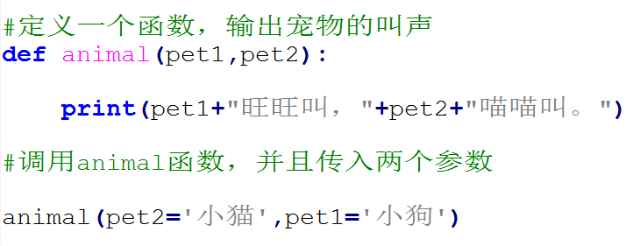
函数参数--关键字参数
关键字实参是传递给函数的名称-值对。直接在实参中将名称和值关联起来，因此向函数传递实参时不会混淆。函数调用使用关键字参数来确定传入的值。使用关键字参数允许函数调用时参数的顺序与声明时不一致，因为 Python 解释器能够用参数名匹配参数值.

Slide 14
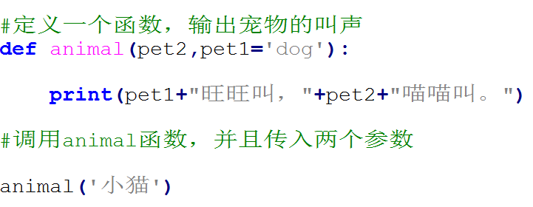
函数参数--参数默认值
函数定义的时候，设置的参数是形参。那么也可以给每个形参指定一个默认值。当调用函数时，如果没有传入实参，就使用形参的默认值。如果调用的时候传入了实参，那么程序将使用传入的实参。

Slide 15
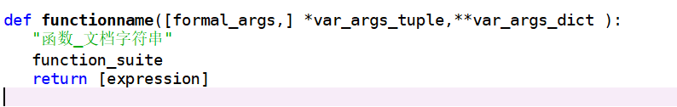
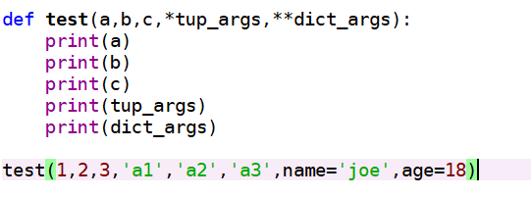
函数参数--不定长参数
你可能需要一个函数能处理比当初声明时更多的参数。这些参数叫做不定长参数。
语法如下：
示例：
注意：加了星号（*）的变量名会存放所有未命名的变量参数。加了(**)会存放所有命名的变量参数

Slide 16
回顾:可变对象与不可变对象的传递
在 python 中，strings, tuples, 和 numbers 是不可更改的对象，而 list,dict,set等则是可以修改的对象。
不可变类型：变量赋值 a=5 后再赋值 a=10，这里实际是新生成一个 int 值对象 10，再让 a 指向它，而 5 被丢弃，不是改变a的值，相当于新生成了a。
可变类型：变量赋值 la=[1,2,3,4] 后再赋值 la[2]=5 则是将 list la 的第三个元素值更改，本身la没有动，只是其内部的一部分值被修改了
区别
不可变对象,传递的是对象的值，不是对象本身，如果修改值，修改的是另一个复制的对象，不会影响原来对象的本身
可变对象，传递对象自己。函数内部如果修改值会影响对象本身。
Notes:
a=[1,2,3,[1,2,3]]
b=list(a)
def test():
# a=[1,2,3,[1,2,3]]
a[0]='we'
a[3][0]='python'
print(a)
test()
print(a)
print(b)

Slide 17
函数参数--可变对象与不可变对象(传递的时候)
不可变类型：如 整数、字符串、元组。如fun（a），传递的只是a的值，没有影响a对象本身。比如在 fun（a）内部修改 a 的值，只是修改另一个复制的对象，不会影响 a 本身。
可变类型：如 列表，字典。如 fun（la），则是将 la 真正的传过去，修改后fun外部的la也会受影响
Notes:
a=[1,2,3,[1,2,3]]
b=list(a)
def test():
# a=[1,2,3,[1,2,3]]
a[0]='we'
a[3][0]='python'
print(a)
test()
print(a)
print(b)

Slide 18
03
函数返回值

Slide 19
什么是返回值
函数并非总是将结果直接输出，相反，函数的调用者需要函数提供一些通过函数处理过后的一个或者一组数据，只有调用者拥有了这个数据，才能够做一些其他的操作。那么这个时候，就需要函数返回给调用者数据，这个就被称之为返回值，想要在函数中把结果返回给调用者，需要在函数中使用return。

Slide 20
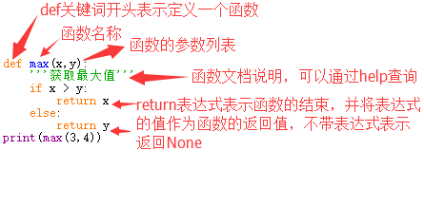
return语句
return语句用于退出函数，选择性的向调用者返回一个表达式。直接return的语句返回None。
示例：
def sum(num1,num2):
sum=num1+num2
return sum
total=sum(80,80)
print(total)
注意：return后语句不再执行。

Slide 21
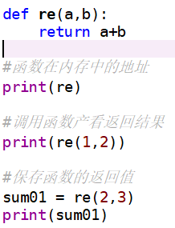
接收返回值
我们可以将函数的返回值保存在变量中
示例：
思考：函数可以有多个返回值吗？

Slide 22
Return和print区别
print是将结果输出到控制台，return语句结束函数的调用，并将结果返回给调用者，且返回的结果不能输出到控制台（也就是不能直接打印出来）需要通过print才能打印出来

Slide 23

函数类型
通过以上学习，我们对函数的主要分为四种类型：
无参数，无返回值的函数
无参数，有返回值的函数
有参数，无返回值的函数
有参数，有返回值的函数

Slide 24

什么是yield呢
yield 的作用就是把一个函数变成一个generator，带有 yield 的函数不再是一个普通函数，Python 解释器会将其视为一个生成器，如调用Xun函数,不会执行该函数，而是返回一个iterable迭代对象！
区别:与return类似，都可以返回值，但不一样的地方，yield可以返回多次值，而return只能返回一次。
def Xun(max): n=0 b=1 while n < max: yield b # print(b) b+=1 n = n + 1

Slide 25
迭代器
迭代器 迭代是Python最强大的功能之一，是访问集合元素的一种方式。。
迭代器是一个可以记住遍历的位置的对象。 迭代器对象从集合的第一个元素开始访问，直到所有的元素被访问完结束。
迭代器只能往前不会后退。 迭代器有两个基本的方法：iter() 和 next()。
字符串，列表或元组,集合对象都可用于创建迭代器：
>>>list=[1,2,3,4]
>>> it = iter(list) # 创建迭代器对象
>>> print (next(it)) # 输出迭代器的下一个元素 1
>>> print (next(it)) 2

Slide 26
生成器（generator）
使用了 yield 的函数被称为生成器。
跟普通函数不同的是，生成器是一个返回迭代器的函数，只能用于迭代操作，更简单点理解生成器就是一个迭代器。
在调用生成器运行的过程中，每次遇到 yield 时函数会暂停并保存当前所有的运行信息，返回yield的值。并在下一次从当前位置继续运行。
注意:可以通过for循环或者手动调用 Xun(5) 的 next() 方法

Slide 27
生成器（generator）
def f():
print('start')
a = yield 1
print(a)
print('middle....')
b = yield 2 # 2这个值只是迭代值，调用next时候返回的值
print(b)
print('next')
c = yield 3
print(c)
a = f()
# print(next(a))
# print(next(a))
# print(next(a))
print(next(a))
print(a.send('msg'))
print(a.send('msg1'))
print(next(a))

Slide 28
生成器-send（generator）
a = yield 1 这个表达式,如果这个表达式只是x = 1,相信每个人都能理解是把1的值赋值给了x.
而现在等号右边是一个yield 1,所以先要执行yield 1,然后才是赋值.
yield把1值返回到了调用者那里,因为执行等号右边的yield就是暂停,所以不会对a赋值
那这个表达式的下一步操作:赋值,却换句话说a = yield 1 只执行了一半
而send()里面的值的作用是把值传进当前的yield.

Slide 29
04
变量的作用域

Slide 30
变量的作用域
一个程序的所有的变量并不是在哪个位置都可以访问的。访问权限决定于这个变量是在哪里赋值的。
变量的作用域决定了在哪一部分程序你可以访问哪个特定的变量名称。两种最基本的变量作用域如下：
全局变量
局部变量
定义在函数内部的变量拥有一个局部作用域，定义在函数外的拥有全局作用域。

Slide 31
可变类型的全局变量
对于不可变类型的全局变量来说，要在函数中修改需要global声明
对于可变类型的全局变量来说，要在函数中修改可以不使用global声明
Notes:
a=[1,2,3,[1,2,3]] b=a[:] def test(): global a a[0]='we' a[3][0]='qw' print(a) test() print(a) print(b)

Slide 32
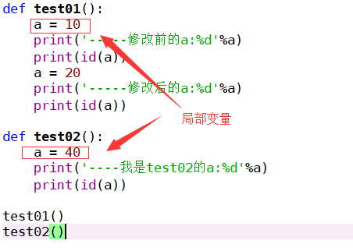
局部变量
什么是局部变量
局部变量，就是在函数内部定义的变量
不同的函数，可以定义相同的名字的局部变量，但是各用个的不会产生影响

Slide 33
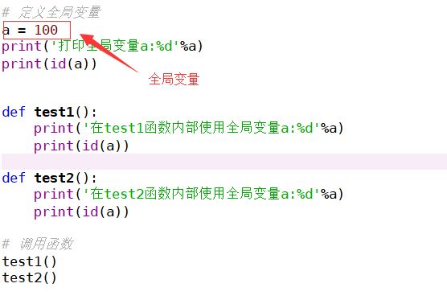
全局变量
全局变量是声明在函数外部的变量，定义在函数外的拥有全局作用域

Slide 34
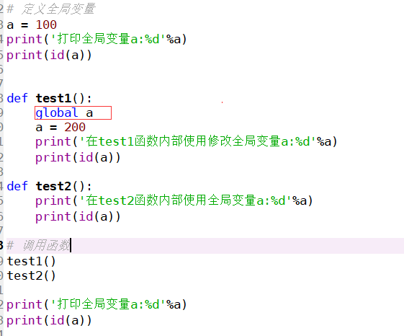
修改全局变量
global关键字
要想在函数内部修改全局变量需要使用grobal关键字声明。

Slide 35

随堂练习
请思考：
定义一个函数，实现两个数四则运算，要注意有3个参数，分别是运算符和两个用于运算的数字。
要求：
两个数字和运算符需要接收用户输入的值
时间：
30分钟

Slide 36
05
匿名函数

Slide 37
匿名函数
匿名函数：定义函数的过程中，没有给定名称的函数就叫做匿名函数；Python中使用lambda表达式来创建匿名函数。
lambda 来创建匿名函数规则。
●lambda只是一个表达式，函数体比def简单很多。
●lambda的主体是一个表达式，而不是一个代码块，所以不能写太多的逻辑进去。
●lambda函数拥有自己的命名空间，且不能访问自有参数列表之外或全局命名空间里的参数。
●lambda定义的函数的返回值就是表达式的返回值，不需要return语句块
●lambda表达式的主要应用场景就是赋值给变量、作为参数传入其它函数
lambda匿名函数的表达式规则是：lambda 参数列表: 表达式

Slide 38
06
递归函数

Slide 39
递归函数
递归函数：递归就是子程序（或函数）直接调用自己或通过一系列调用语句间接调用自己，是一种描述问题和解决问题的基本方法。（一句话，自己调用自己）
举个例子，我们来计算阶乘 n! = 1 * 2 * 3 * ... * n，用函数 fact(n)表示，可以看出：
1! = 1
2! = 2 × 1 = 2 × 1!
3! = 3 × 2 × 1 = 3 × 2!
4! = 4 × 3 × 2 × 1 = 4 × 3!
...
n! = n × (n-1)!

Slide 40
随堂练习
斐波那契数列（Fibonacci sequence）指的是这样一个数列：1、1、2、3、5、8、13、21、34、……在数学上，斐波纳契数列以如下被以递归的方法定义：F(0)=0，F(1)=1, F(n)=F(n-1)+F(n-2)（n>=2，n∈N*）

Slide 41
07
内置函数与高阶函数

Slide 42
常用内置函数
方法 | 描述
abs() | 函数返回数字的绝对值。 | num = -1 print(abs(num))
sorted(list) | 排序，返回排序后的list | print(sorted(['a', 'b', '', 'd'] ,reverse = True))
sum(list) | 求取list元素的和 | sum([1,2,3]) >>> 6
round(a,b) | 获取指定位数的小数。a代表浮点数，b代表要保留的位数 | round(3.1415926,2) >>> 3.14
pow(a,b) | 获取乘方数 | pow(2,3) >>> 8
isinstance | 类型判断 | num = 1 print(isinstance(num,int))
eval() | 执行一个表达式，或字符串作为运算 | eval('1+1')
exec() | 输出python语句 | exec('print("Python")')
Notes:
dir(__builtins__)可以查看内置函数

Slide 43
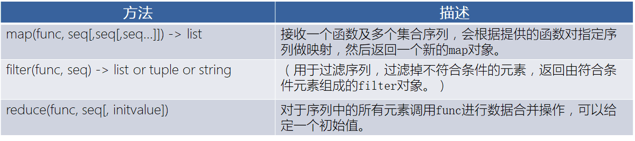
常用高阶函数
案例一：格式化用户的英文名，要求首字母大小，其它字母小写
案例二：将用户英文名、年龄、性别三个集合的数据结合到一起，形成一个集合
案例三：过滤性别为男的用户
案例四：求性别为男的用户的平均年龄

Slide 44
课后练习
1.假设设一个简单的ATM机的取款过程是这样的：
首先提示用户输入密码(pakaword),最多只能输入3次，超过3次见提示用户"密码错误,请取卡”
结束交易。如果用户密码码正确，再提示用户输入金额(amount).ATM机只能输出100元的纸币，
一次取钱数要求最低0元，最高1000元。如果用户输入的金额符合上述要求。则打印出用户取的
钱数。最后提示用户“交易完成，请取卡”，否则提示用户重新输入金额。
假设用户密码是“888888”.
2.编写一个函数，输入n为偶数时，调用函数求1/2+1/4+...+1/n,当输入n为奇数时，调用函数1/1+1/3+...+1/n

Slide 45
随堂练习
请思考：
约瑟夫环问题
要求：
利用函数实现
时间：
30分钟

Slide 46
THANKS！
上海育创网络科技有限公司
主讲人：菜芽

